Slide 1
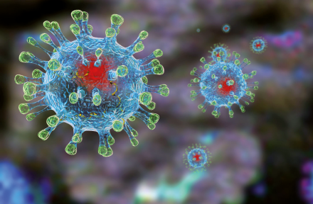
«Самоизоляция из-за пандемии коронавируса 2019-nCoV»

Slide 2
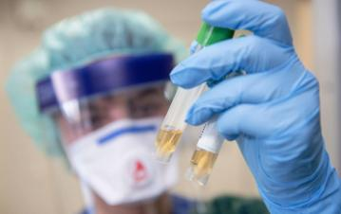
Из статистики
Известно, что уже боллее 6057 человек инфицированы и зарегистрировано не менее 130 смертей.
Большая часть случаев заболеваний зафиксированы в Китае, но подтверждены завозные случаи заболевания более чем в 15 странах, включая Росию, Францию, Германию, Австралию и США. Вторичного распространения инфекции в этих странах не отмечается

Slide 3
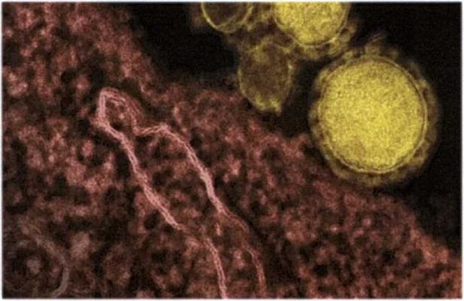
Коронавирусы — это семейство вирусов, которые преимущественно поражают животных, но в некоторых случаях могут передаваться человеку.

Slide 4
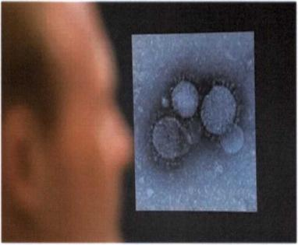
Каковы симптомы заболевания, вызванного новым коронавирусом?
Чувство усталости
Затруднённое дыхание
Высокая температура
Кашель и / или боль в горле

Slide 5
Как передаётся коронавирус?
Коронавирус распространяется через капли, которые образуются, когда инфицированный человек кашляет или чихает.
Он может распространяться, когда кто-то касается любой загрязнённой поверхности, например дверной ручки.
Люди заражаются, когда они касаются загрязнёнными руками рта, носа или глаз.

Slide 8
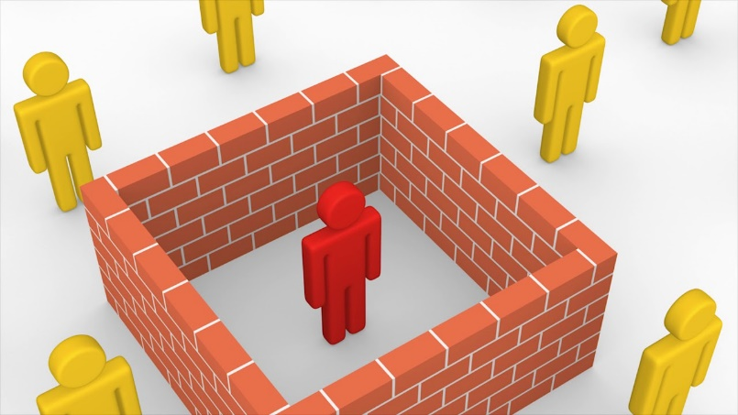
Самоизоляция
Это строгий домашний режим, который соблюдается по месту фактического проживания, во время самоизоляции ограничиваются любые контакты с людьми, не входящими в ближайший круг совместного проживания.

Slide 9
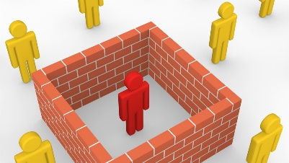
Самоизоляция
Прогулки разрешены, но строго без контактов с людьми.
На улицу ходить в перчатках, если погода позволяет. Если выходишь на улицу, надо взять с собой санитайзер. Лицо не трогать. Если очень надо — только после санитайзера.
Предпочитать лифт лестнице
На улице держаться от людей на расстоянии минимум двух метров.
Перед входом в общественное помещение двадцать раз подумать, надо ли оно, а потом надевать маску. Это защита окружающих, уважение к их страхам и хороший пример.
Разрешены поездки на личной машине за город с бесконтактной заправкой
Общественный транспорт запрещен.
После возвращения перед входом в дом, обработать руки санитайзером.
Дома никаких ограничений нет. Только в уличной одежде не ходить.
Ни с кем не встречаться, никого не целовать, не обнимать. Не звать гостей и не ходить в гости. Скайп-вечеринки!
Обучение — онлайн. Спорт — дома (зарядка, планка, йога, массаж друг другу). Сон — по режиму. Есть большая опасность начать жить, как на новогодних каникулах: куролесить всю ночь, отсыпаться днем. Помните, что здоровый сон укрепляет иммунитет, а нездоровый не только бьет по иммунитету, но и сильно повышает тревожность и снижает устойчивость к стрессу.

Slide 10
Выбирайте дом, а не болезнь

